Slide 1
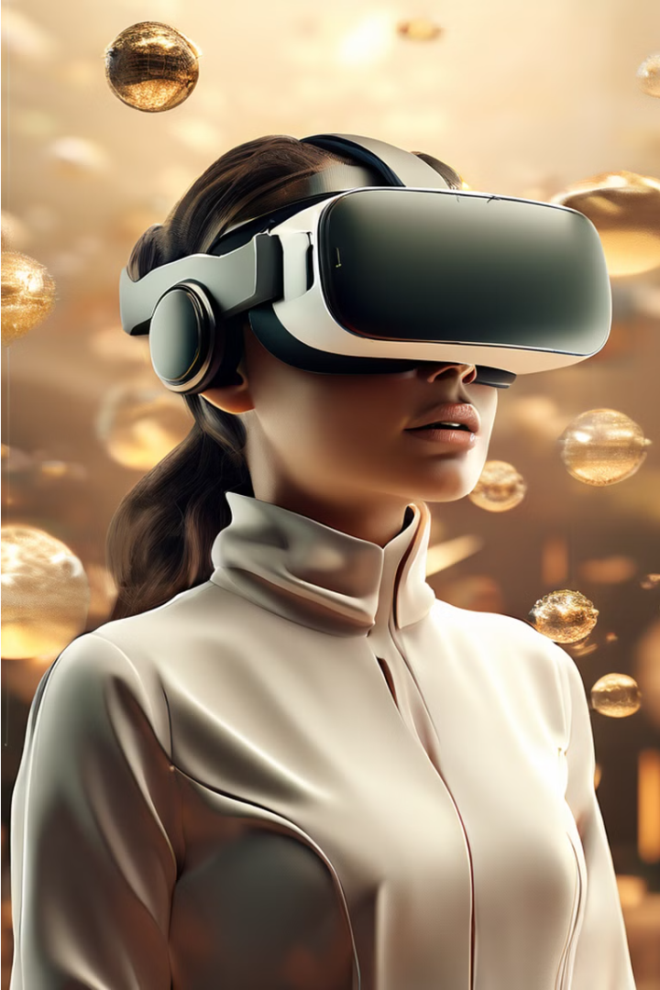
Introducción a la realidad virtual y realidad aumentada
Exploramos los conceptos clave de la realidad virtual (RV) y la realidad aumentada (RA), dos tecnologías revolucionarias que están transformando la forma en que interactuamos con el mundo digital. Descubriremos sus diferencias, similitudes y el impacto que están teniendo en diversos campos.
Ing. Jaime Huaytalla

Slide 2
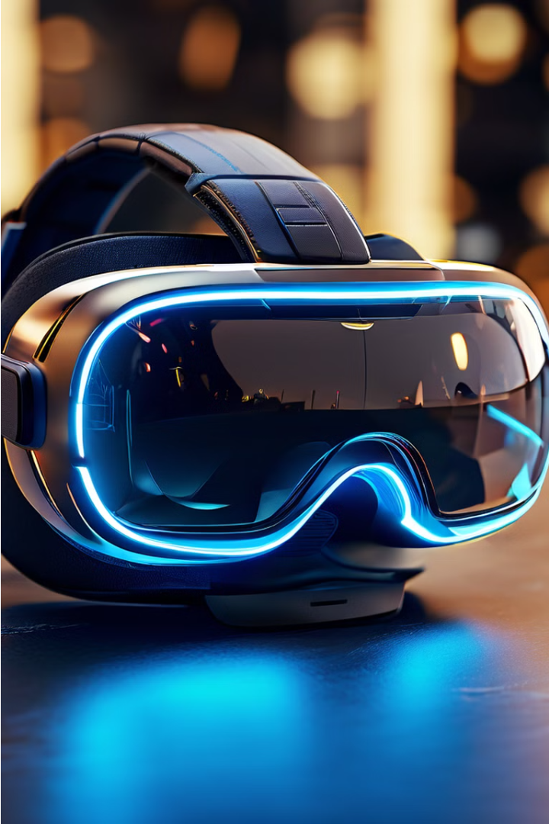
¿Qué es la realidad virtual?
La realidad virtual (RV) es una tecnología que permite sumergirnos en entornos digitales tridimensionales generados por ordenador. Mediante dispositivos especiales como gafas y mandos, podemos interactuar e incluso manipular estos mundos virtuales de una manera inmersiva y realista.

Slide 3
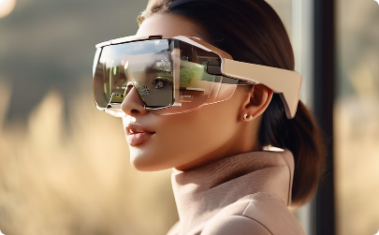


¿Qué es la realidad aumentada?
Integración digital con el mundo real
Interacción enriquecida
Información enriquecida
A través de dispositivos como smartphones o gafas especiales, la RA permite a los usuarios interactuar y manipular estos elementos digitales en tiempo real, mejorando la experiencia del usuario.
La RA también puede superponerse con información contextual, como datos, instrucciones o asistentes virtuales, que enriquecen y potencian la percepción del mundo físico.
La realidad aumentada (RA) superpone elementos digitales, como información, gráficos o animaciones, sobre el mundo físico que nos rodea, creando una experiencia mixta entre lo real y lo virtual.

Slide 4
Diferencias y similitudes entre RV y RA
Diferencias
Dispositivos
Interacción
Similitudes
La realidad virtual (RV) crea un mundo digital completamente inmersivo, aislando al usuario del mundo real. La realidad aumentada (RA), en cambio, superpone elementos digitales sobre el entorno físico, enriqueciendo la experiencia sin reemplazarlo.
La RV requiere gafas o cascos especiales que bloquean la visión del mundo real, mientras que la RA puede implementarse en dispositivos móviles como smartphones y tabletas.
En la RV, el usuario interactúa con un mundo virtual a través de controles y gestos. En la RA, la interacción se da entre los elementos digitales y el entorno real, utilizando tecnologías como reconocimiento de gestos y seguimiento de movimiento.
Ambas tecnologías buscan mejorar la experiencia del usuario al combinar lo digital con lo físico. Tanto la RV como la RA tienen el potencial de transformar la forma en que percibimos y interactuamos con el mundo que nos rodea.

Slide 5
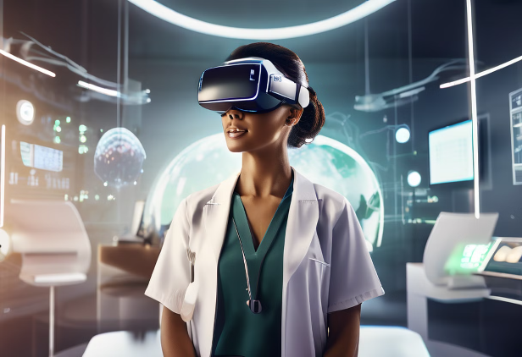
Aplicaciones de la realidad virtual
La realidad virtual encuentra numerosas aplicaciones en diversos sectores, transformando la forma en que experimentamos el mundo digital. Desde el entretenimiento y los videojuegos hasta la formación médica y la arquitectura, la RV ofrece un nivel de inmersión y realismo sin precedentes.
Algunas de las principales aplicaciones incluyen la recreación de escenarios de entrenamiento para profesionales, la visualización de diseños de productos y espacios arquitectónicos, y la creación de experiencias cinematográficas y de gaming verdaderamente inmersivas.

Slide 6

Aplicaciones de la realidad aumentada
La realidad aumentada (RA) encuentra una amplia gama de aplicaciones innovadoras en diversos sectores, desde la educación y el comercio minorista hasta la industria y la medicina. Permite a los usuarios enriquecer su experiencia del mundo físico con información digital, mejorando la toma de decisiones y la interacción con el entorno.

Slide 7
Tendencias y avances en RV y RA
Tecnología cada vez más accesible
1
Los dispositivos de realidad virtual y aumentada se vuelven más asequibles y fáciles de usar.
Integración con IA y 5G
2
La combinación de IA y 5G impulsa experiencias RV/RA más inteligentes y fluidas.
Contenido y aplicaciones innovadoras
3
Surgen nuevas formas de interactuar y generar contenido en estos entornos virtuales.
Aplicaciones empresariales y profesionales
4
La RV y RA se adoptan cada vez más en la industria, la formación y la medicina.
La realidad virtual y la realidad aumentada evolucionan a pasos agigantados, con avances tecnológicos que las hacen más accesibles y versátiles. La integración con inteligencia artificial y redes 5G permite experiencias más inteligentes y fluidas, abriendo nuevas posibilidades creativas y profesionales.

Slide 8
Ventajas y desventajas de la RV y RA
Inmersión y presencia
Interacción e información
La realidad virtual brinda una experiencia profundamente inmersiva que aísla al usuario del mundo físico, mientras que la realidad aumentada enriquece la percepción del entorno real.
La RA permite una interacción más natural y fluida con elementos digitales integrados en el mundo real, ofreciendo información contextual y potenciando la toma de decisiones.
Accesibilidad y adaptación
Consideraciones de salud
Los dispositivos de RV pueden resultar costosos y requerir un aprendizaje, mientras que la RA a menudo es más accesible a través de smartphones y tabletas.
El uso prolongado de RV puede causar mareos, desorientación y fatiga visual, mientras que la RA generalmente presenta un menor impacto en la salud del usuario.

Slide 9
Consideraciones éticas y de privacidad
Protección de datos
Consentimiento informado
Es crucial garantizar la privacidad de los usuarios y el manejo responsable de los datos recopilados en entornos de realidad virtual y aumentada.
Los usuarios deben tener pleno conocimiento y control sobre cómo se utilizan sus datos personales y la forma en que interactúan con estas tecnologías.
Seguridad y transparencia
Impacto social y psicológico
Las empresas deben implementar medidas de seguridad robustas y ser transparentes sobre los riesgos y posibles usos indebidos de estas tecnologías.
Es importante considerar el impacto que la RV y RA pueden tener en la salud mental, la interacción social y el bienestar general de los usuarios.

Slide 10
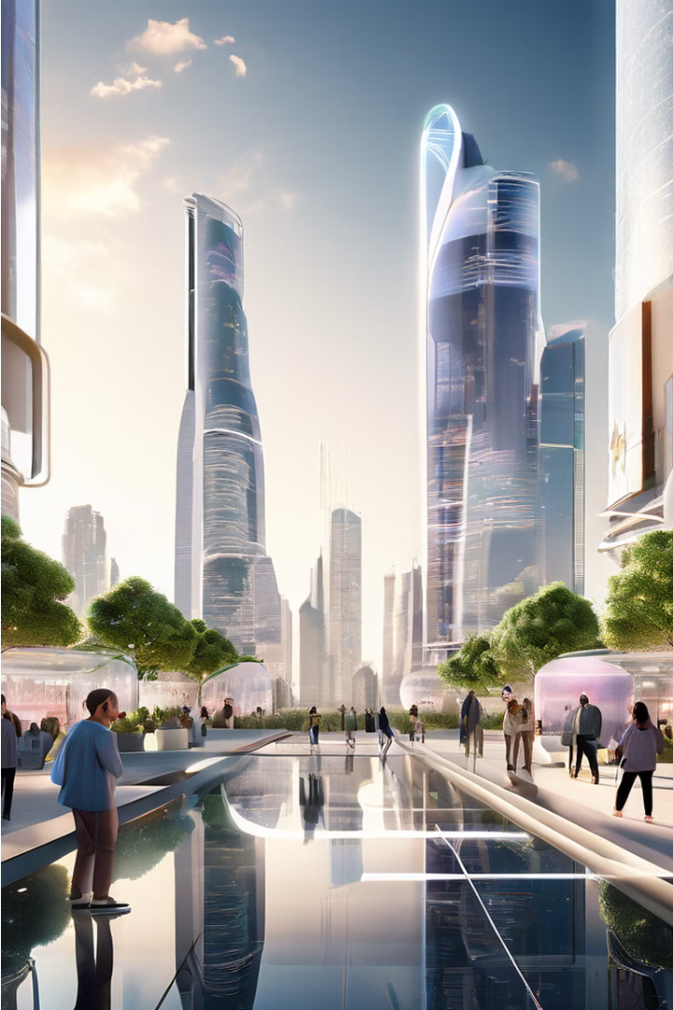
Futuro de la realidad virtual y realidad aumentada
A medida que la tecnología sigue avanzando, el futuro de la realidad virtual (RV) y realidad aumentada (RA) se vislumbra como cada vez más emocionante e impactante. Estas innovadoras formas de interactuar con el mundo digital se integrarán aún más en nuestras vidas cotidianas.

